Slide 1
Seguridad en .ES. Evolución de la seguridad del registro
Jose Eleuterio López
Madrid, 20 de 10 de 2016

Slide 2

2012
  Soluciones de seguridad
  (Firewalls, IPS, antivirus, …)
  Auditorias bianuales
  Gestión de incidencias

Slide 3

2013
Identificación de necesidades y objetivos
Definición de alcance: Servicios, soluciones,…
Colaboración con Incibe

Slide 4

Objetivos
Monitorización especializada 24/7
Gestión de incidentes.
Gestión de parches.
Mejora continua

Slide 5

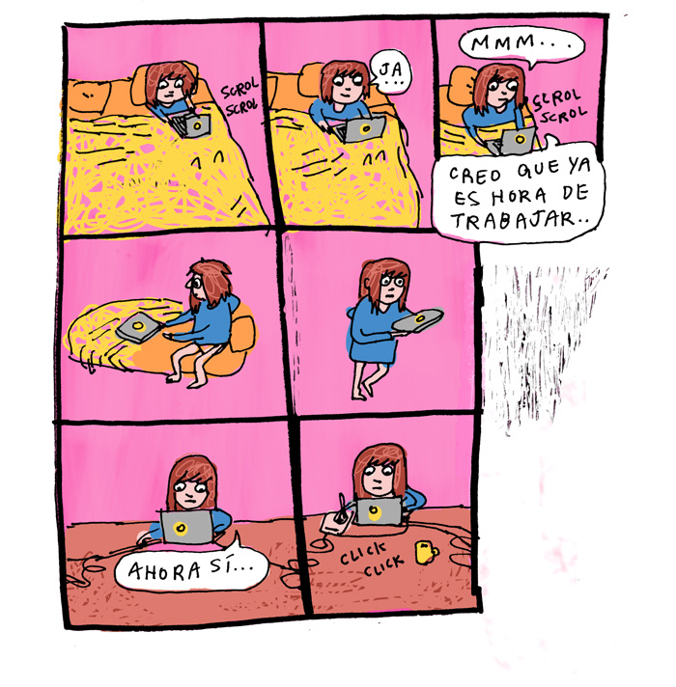
Proyecto - 2014
  SOC.
  Inicio de proyecto. Análisis servicio, infraestructura.
  Implantación del servicio.

Slide 6
Servidores DNS
Eventos seguridad
  Entre 2k y 10k alertas mensuales.
  9 incidentes por elevadas peticiones de DNS

Slide 7
Servidores DNS
Resolución vulnerabilidades
  2014: Tiempo medio de resolución 180 días
  2015: Tiempo medio de resolución 40 días
  2016: Tiempo medio de resolución 22 días

Slide 8
Portal web

Slide 9
Portal Web
20 alertas diarias
Escaneos
SQL injection y directory traversal
Ataques sobre vulnerabilidades reportadas: PHP, Drupal, …

Slide 10
Portal Web
Resolución Vulnerabilidades
  2014: Tiempo medio de resolución 180 días
  2015: Tiempo medio de resolución 17,85 días
  2016: Tiempo medio de resolución 17 días

Slide 11
Aplicativo web

Slide 12
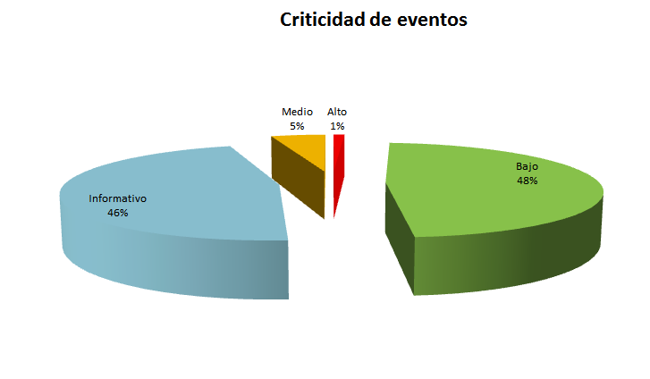
Aplicativo web
50 alertas diarias
Escaneos
Directory traversal
SQL injection
Cross- site scripting

Slide 13
Aplicativo web

Slide 14
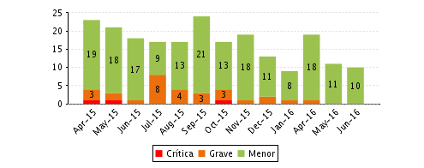
Servicio global.
Evolución incidencias

Slide 15
Evolución servicio
Servicio de vigilancia tecnológica aplicada a dominios.
Trazabilidad de las consultas de bases de datos.

Slide 16
Evolución servicio
Implantación control de navegación: malware, amenazas, troyanos, …
Security Onion. Sistema de detection de intrusos y monitorización de la red.

Slide 17

Seguridad

Slide 18
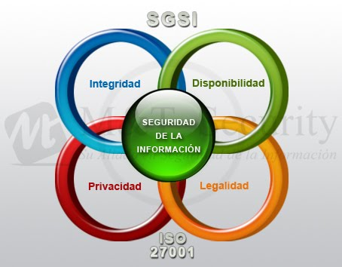
Seguridad

